Slide 1
Assisting children while biking
Gruppenmitglieder: Maximilian Hörnis, Florian Schwarm, Dennis Rupprecht

Slide 2
Motivation
Kinder nehmen am öffentlichen Verkehr teil
Verkehrszeichen nicht verständlich für sie
Benutzung mobiler Technologien (Smartphones etc.) jungen Menschen bekannt

Slide 3
Idee
Automatische Erkennung und Interpretation von Verkehrszeichen und eine einfache Visualisierung zur Hilfestellung für die Kinder, ohne diese abzulenken.

Slide 4

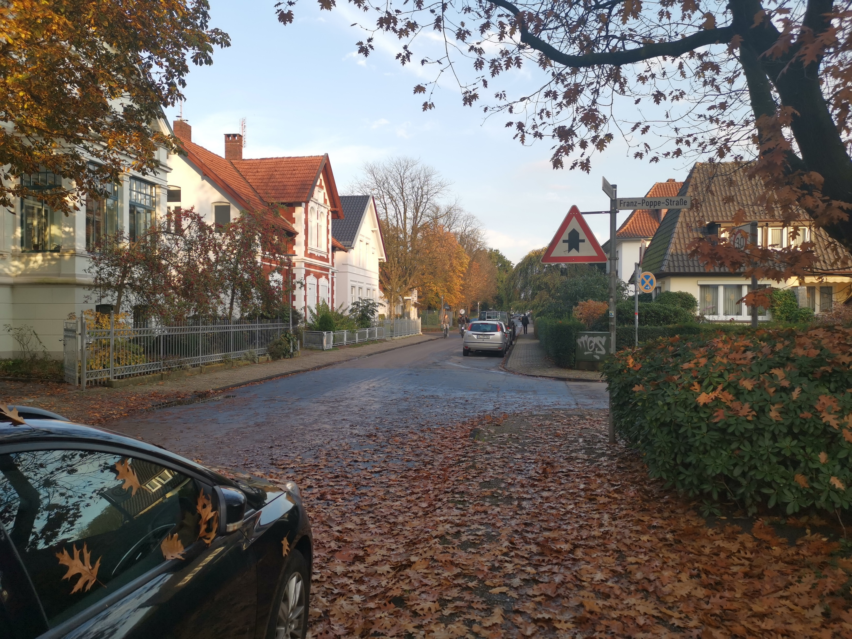

Idee - Beispiel

Slide 5
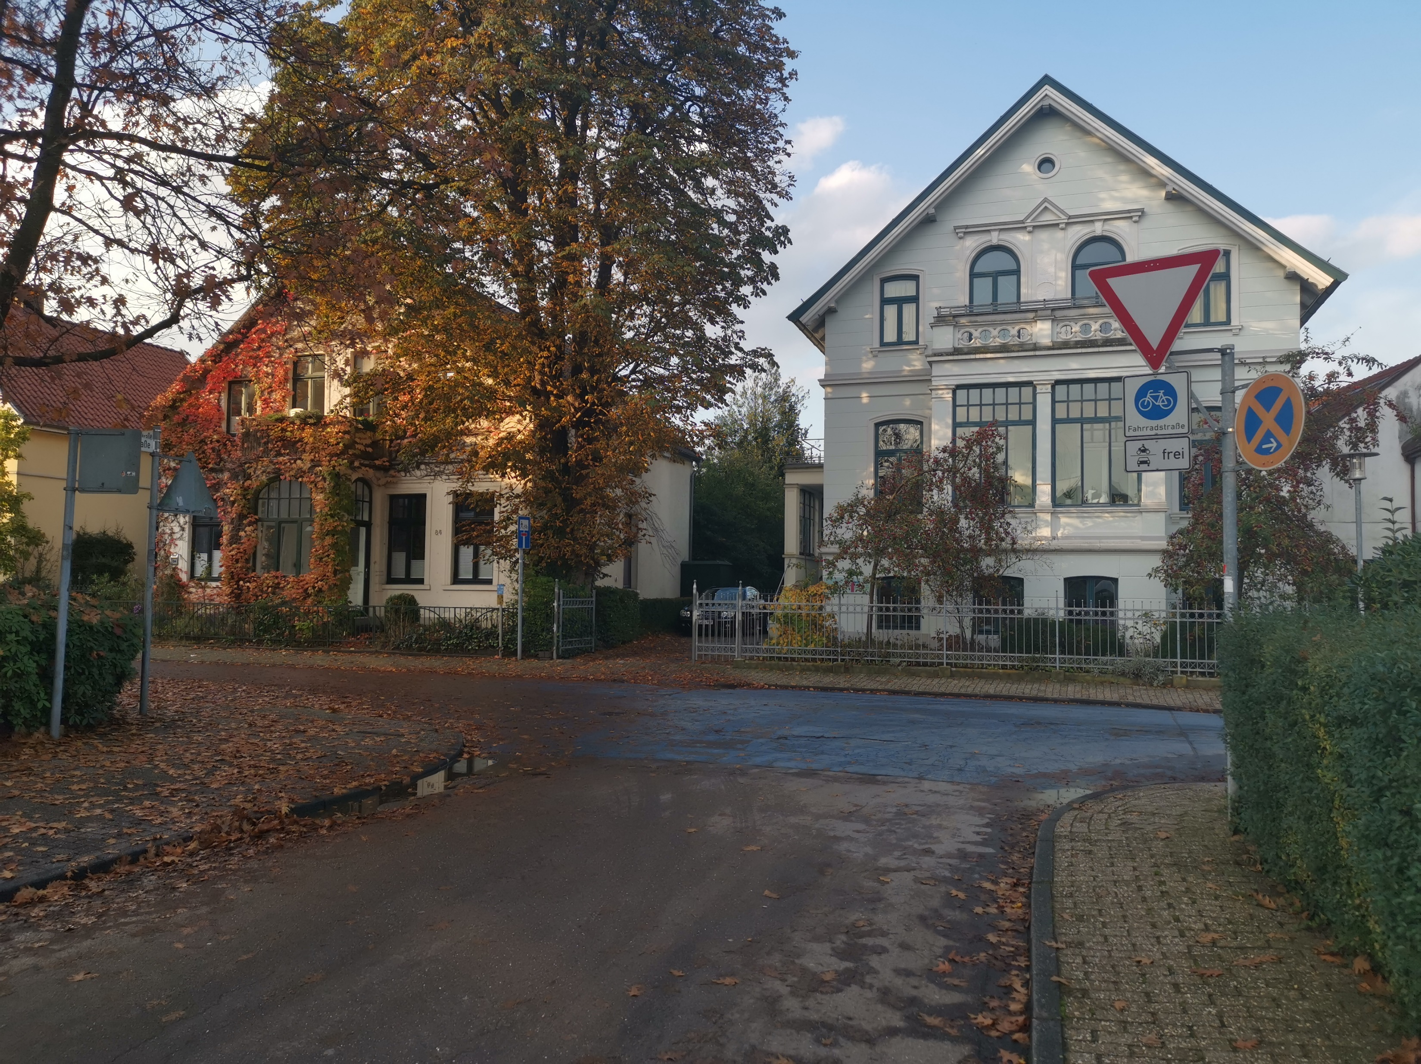

Idee - Beispiel

Slide 6
Aufgaben
Erkennen und interpretieren von Verkehrszeichen
Wiedergabe dieser Interpretation
in einer für Kinder verständlichen Weise und
ohne Ablenkung vom Straßenverkehr

Slide 7
Mögliche Erweiterung
Erkennung von Kreuzungen ohne Verkehrszeichen
Bestimmung von Ampellichtern und deren aktuelle Anzeige(rot, gelb, grün)

Slide 8
Mögliche Erweiterung
Anwendung auf Videos oder Liveaufnahmen
Integration der Funktionalität in eine mobile Applikation

Slide 9
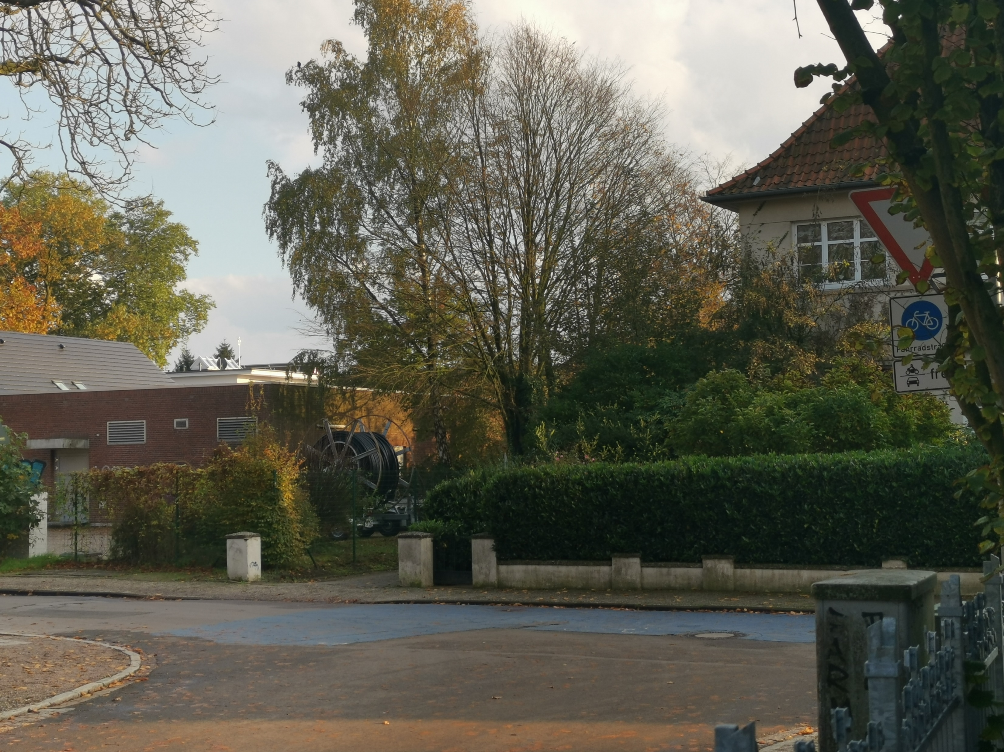
Mögliche Probleme
?

Slide 10
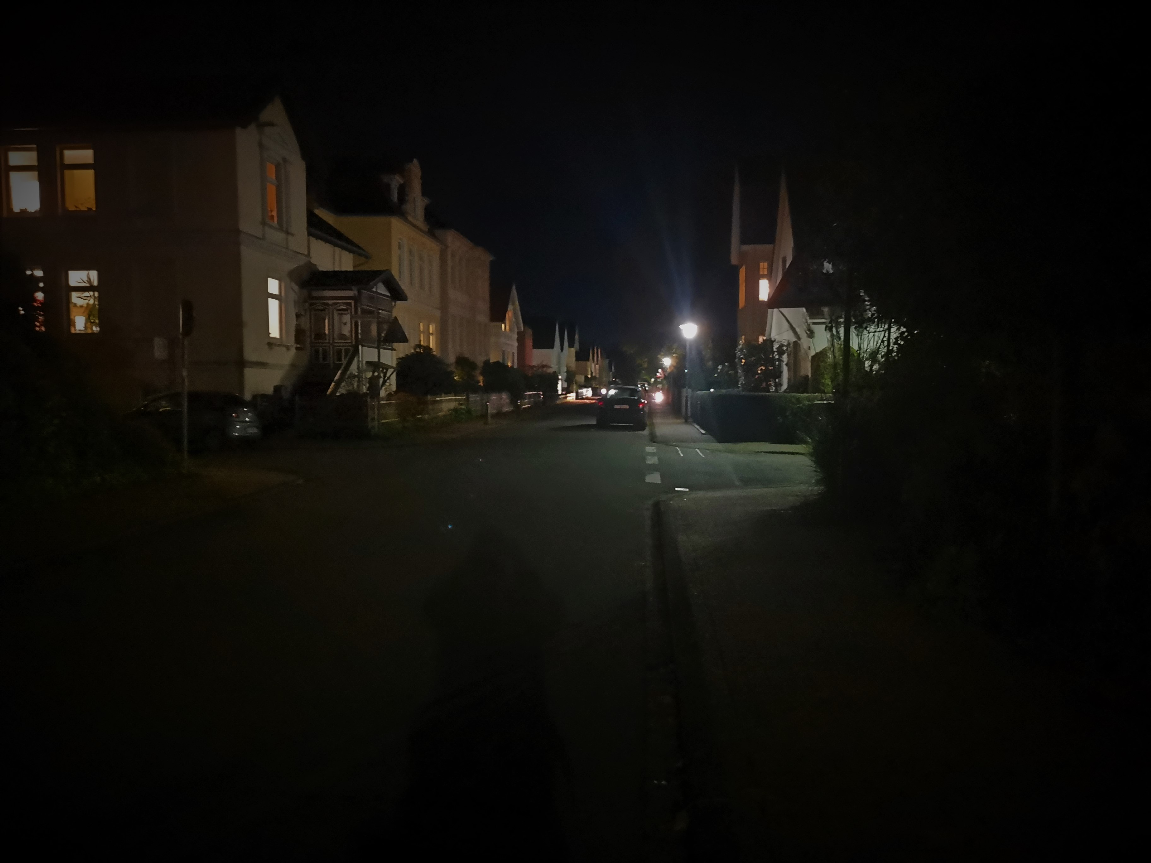
Mögliche Probleme
?

Slide 11
Mögliche Probleme
Erkennung von bedeckten/verdreckten Schildern
Schilder, die nicht für die derzeitige Straße gemeint sind
Länge der Gültigkeit von den Schildern
Zuverlässige Erkennung von Kreuzungen

Slide 12
Nächste Aufgaben
Klare Anforderungserstellung
Erste Erfahrungen sammeln mit Jupyter und OpenCV

